Slide 1
Il femminismo
Isabel
3A – 2026

Slide 2
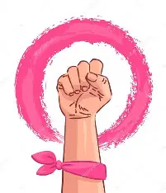
Definizione di femminismo
Il femminismo è un movimento sociale, politico e culturale che promuove l'uguaglianza tra i sessi e la parità di diritti, opportunità e dignità tra donne e uomini.

Slide 3
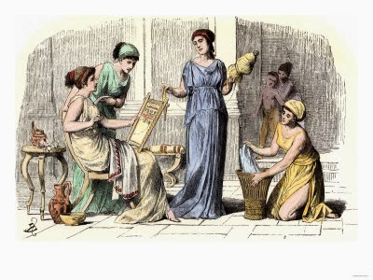
DONNE NELL’ ANTICA GRECIA
VIII–IV secolo a.C.
Atene
Vita in casa- occuparsi di figli e famiglia
NO diritti politici
Matrimonio deciso dalla famiglia-spesso in giovane età
SPARTA
° Più libertà delle donne di Atene- possibilità di uscire- fare attività fisiche
° Potevano possedere terre
°NO diritti politici-NO governare
°Ruolo principale- crescere figli per l’esercito
°Società- controllo del loro comportamento

Slide 4

DONNE NELL’ ANTICA ROMA
VIII secolo a.C. – V secolo d.C.
°Potevano partecipare alla vita sociale: feste, cerimonie, terme…
°Alcune potevano possedere terre (donne ricche, vedove…)
°No diritti politici
°Spesso sotto autorità del padre o del marito
°Matrimonio deciso dalla famiglia
°Ruolo: gestire casa e figli

Slide 5
RIVOLUZIONE INDUSTRIALE XVIII–XIX sec. CONTESTO:
La Rivoluzione industriale – comincia in Inghilterra- con l’arrivo di macchine e fabbriche
Funzionamento macchine- necessità lavoratori-
Donne e ragazze assunte perché più economiche degli uomini

Slide 6
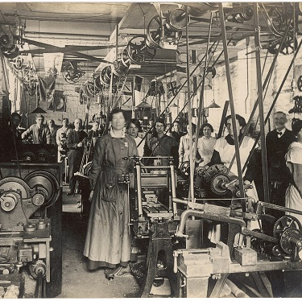
LAVORO DELLE DONNE NELLE FABBRICHE
Aspetti positivi:
Molte donne iniziano a lavorare fuori casa, e guadagnano un piccolo salario ma…
Salari molto più bassi rispetto agli uomini
Orari di lavoro molto lunghi
Condizioni di lavoro dure e pericolose
Spesso dovevano lavorare e occuparsi anche della casa e i figli

Slide 7
È ora di dire basta!
Con il tempo le donne iniziano a rendersi conto delle ingiustizie- lavorano quanto gli uomini e avevano condizioni di lavoro molto dure ---------Per questo cominciano a RIBELLARSI
Partecipano a SCIOPERI E PROTESTE NELLE FABBRICHE
Si unirono ai primi movimenti dei lavoratori
Iniziano a chiedere SALARI PIÙ GIUSTI E CONDIZIONI DI LAVORO MIGLIORI
QUESTE PROTESTE FURONO UNO DEI PRIMI PASSI VERSO LA LOTTA PER I DIRITTI DELLE DONNE

Slide 8
DA QUESTE PRIME LOTTE NACQUE IL MOVIMENTO FEMMINISTA, CHE CHIEDEVA
Salari più giusti
Migliori condizioni di lavoro e accesso all’ istruzione
E più avanti, anche il diritto di voto
IL LAVORO DELLE DONNE NELLE FABBRICHE AIUTÒ LE DONNE A PRENDERE COSCIENZA DELLE DISUGUAGLIANZE- UNO DEI FATTORI CHE PORTÒ ALLA NASCITA DEL FEMMINISMO

Slide 9
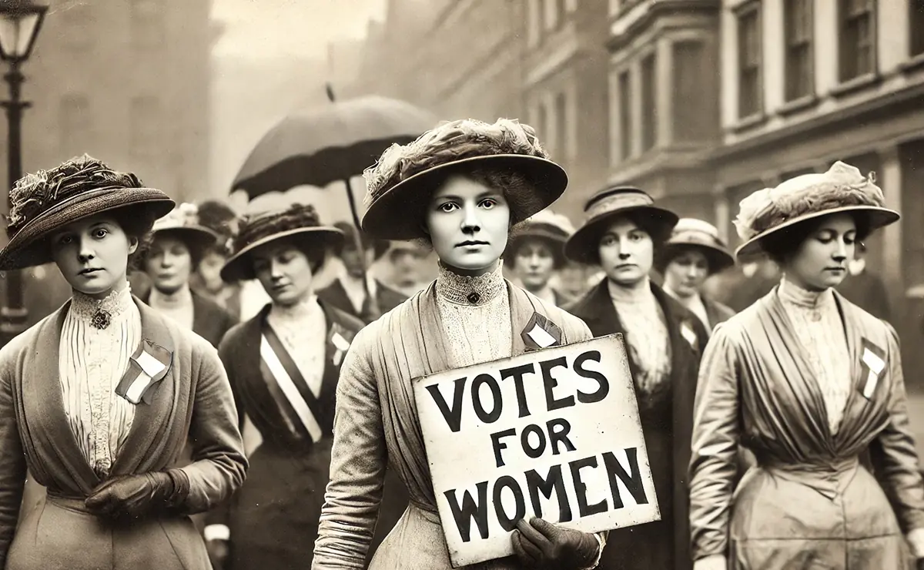
DONNE NEL ‘900
Grazie a queste lotte iniziate nell’ 800- situazione donne iniziò a cambiare ----- nuove possibilità nel lavoro e nella politica.
Sempre più donne studiano e lavorano
In molti paesi ottengono il diritto di voto( 1918 : Regno unito, 1920: Stati uniti)

Slide 10
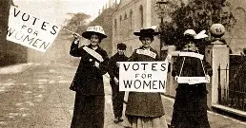

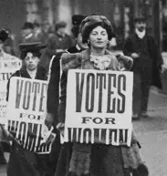
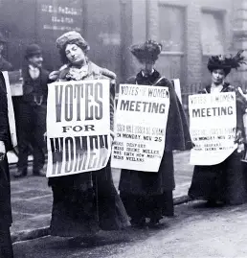
SUFFRAGETTE!
Donne che lottavano per ottenere il diritto di voto.
Il loro movimento è stato molto forte all’inizio del 900 soprattutto nel regno unito e negli stati uniti

Slide 11

DONNE OGGI
Accesso all’istruzione praticamente
Divorzio
Diritto di Famiglia e Lavoro
Rappresentanza

Slide 12


DOMANDA…
Qual’ è la differenza fra maschilista e femminista?

Slide 13


Femminismo --- idea che gli uomini e donne devono avere gli stessi diritti e opportunità
Maschilismo --- idea che gli uomini siano superiori o debbano avere più potere delle donne

